Slide 1



TECNOLÓGICO NACIONAL DE MÉXICO
INGENIERÍA EN
SISTEMAS COMPUTACIONALES
GESTION DE PROYECTOS DE TI
ACTIVIDAD 2.2 — REPORTE DE PRACTICA
PRESENTA
MATRÍCULA
Amaury Jahaziel Gordillo Hernández
231260074
DOCENTE
ING. FRANCISCO JAVIER MINGO VELAZQUEZ
23 DE AGOSTO DE 2026 · VENUSTIANO CARRANZA, CHIAPAS

Slide 2
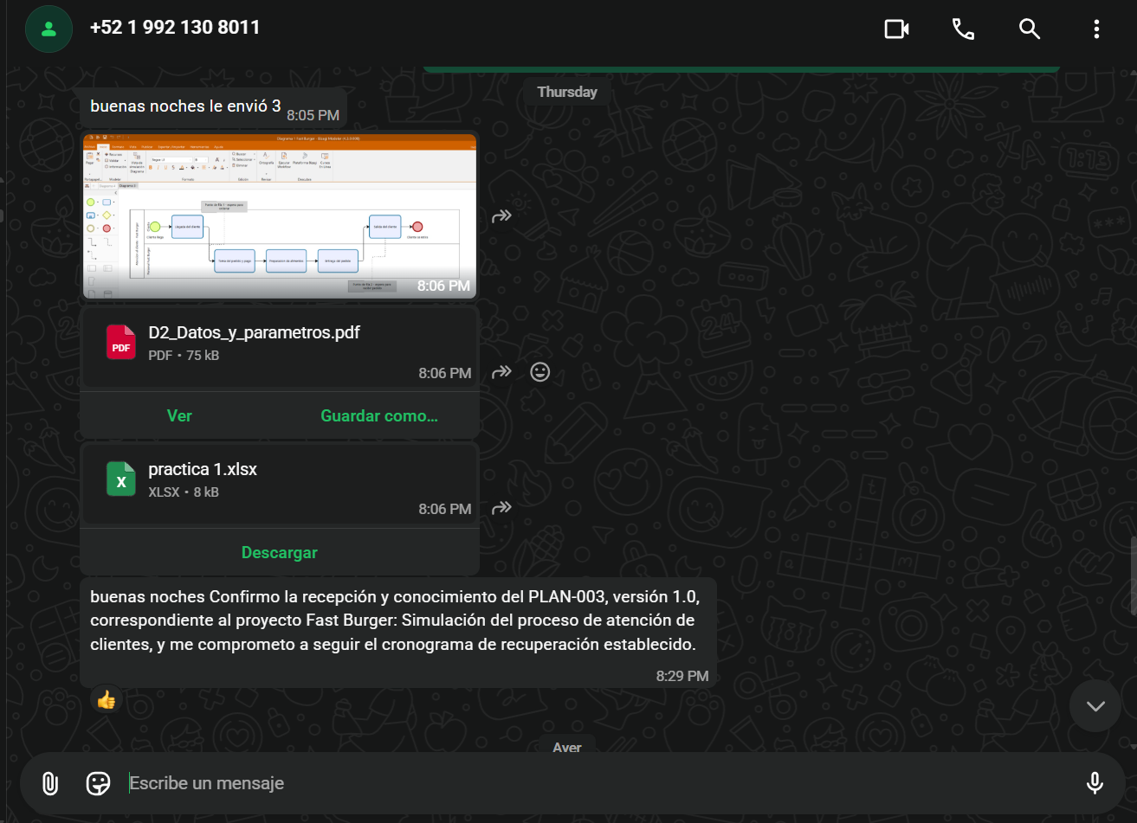
Introducción
La práctica se centra en revisar avances reales, no solo en describir teoría.
El seguimiento de los tres proyectos mostró que cada alumno avanzó a un ritmo distinto. En lugar de esperar hasta la entrega final, se revisaron evidencias, se hicieron preguntas de seguimiento y se tomaron decisiones según la situación de cada caso.
La práctica combina tres enfoques: Scrum para las revisiones breves, Kanban para visualizar el flujo y PMBOK para conservar documentos formales de alcance, planeación, incidencias y validación.
3
D1-D8
SEG / INC
proyectos acompañados
entregables técnicos
control y evidencia

Slide 3
Justificación
El valor de esta práctica está en demostrar control, no en llenar formatos.
Por qué se hizo
Qué permitió controlar
Qué se evitó
Porque los proyectos de simulación necesitaban seguimiento constante: algunos tenían avances claros, otros debían corregir alcance y uno requirió recuperación por atraso.
Fechas, entregables, decisiones, evidencias, incidencias, cambios de prioridad y validación antes de cierre.
Que los alumnos avanzaran con documentos incompletos, modelos fuera del alcance o resultados sin comprobar.
La práctica muestra que acompañar proyectos no es solamente pedir avances. Implica revisar si lo entregado coincide con el objetivo aprobado, decidir si se acepta o se corrige, y dejar evidencia de cada decisión.

Slide 4
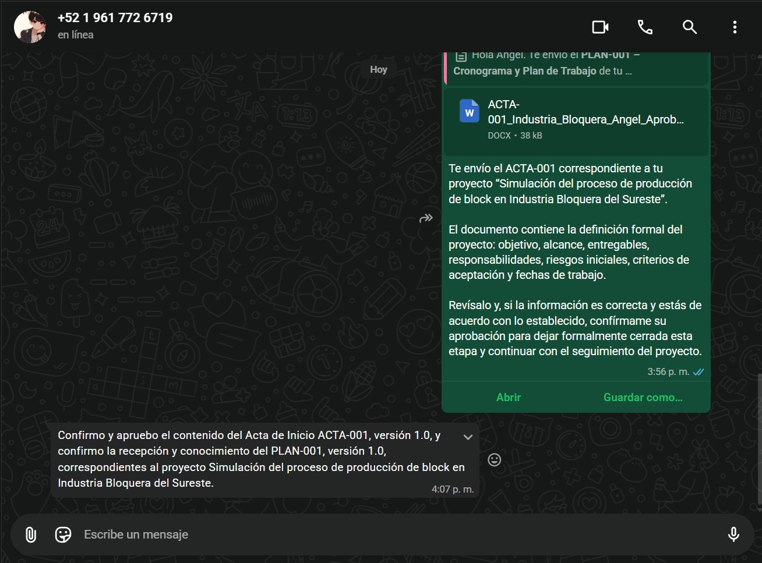
Objetivos de la práctica
Qué se buscó comprobar con el seguimiento de avances.
✓
Registrar el avance real de Alondra, Ángel y Aarón.
✓
Aplicar seguimientos breves tipo Daily Scrum.
✓
Visualizar entregables mediante estados Kanban.
✓
Utilizar documentos de control alineados con PMBOK.
✓
Distinguir entre entregable recibido, en revisión y aprobado.
✓
Identificar lo que todavía falta para el cierre de cada proyecto.
Evidencia de práctica
La aprobación de actas y planes por WhatsApp funcionó como respaldo operativo de las decisiones tomadas durante el seguimiento.

Slide 5
Procedimiento general
El seguimiento se realizó con una secuencia repetible.
1
2
3
4
5
Levantamiento
Formalización
Planificación
Ejecución
Control
Datos iniciales, dudas y alcance probable.
Acta de inicio, objetivo, alcance y entregables.
Cronograma, fechas, prioridades y plan de recuperación cuando fue necesario.
D1-D8, evidencias y revisión técnica.
SEG, Kanban, incidencias, observaciones y ajustes.
La misma lógica se aplicó en los tres casos, pero con decisiones distintas según el avance real de cada alumno.

Slide 6
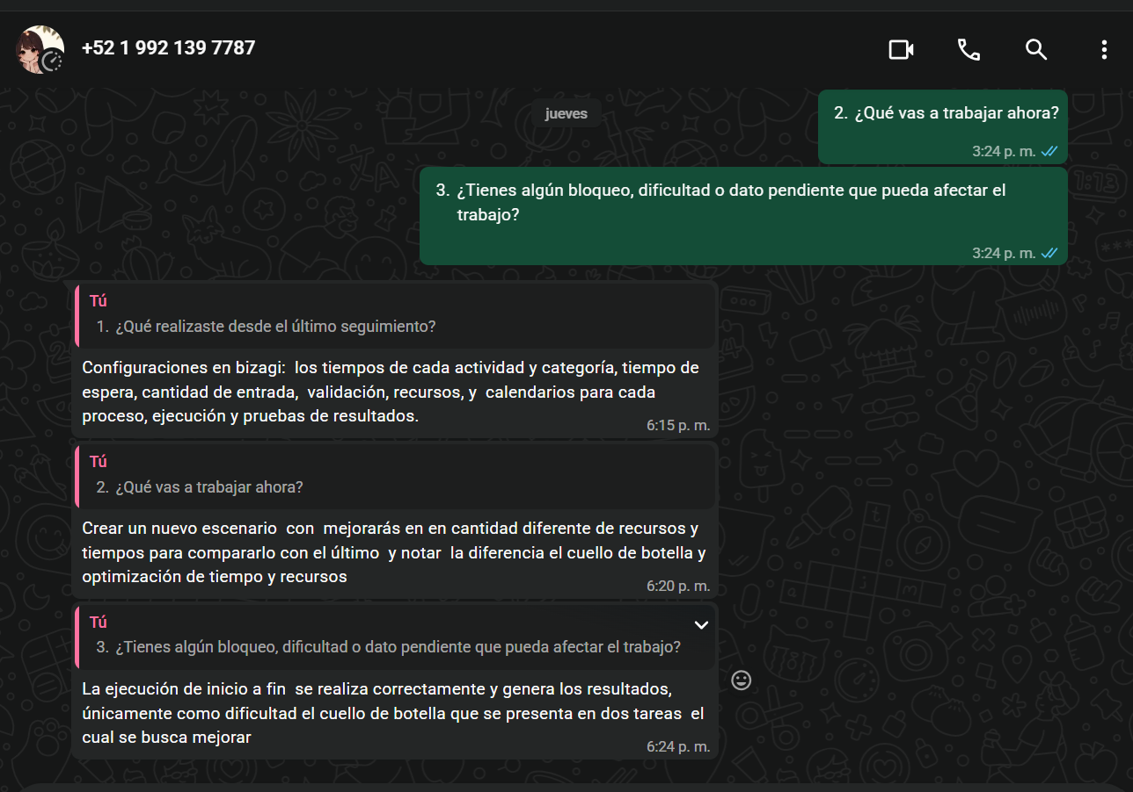
Aplicación de Scrum
Se usaron seguimientos breves para inspeccionar avance y ajustar el siguiente paso.
Las preguntas de seguimiento se mantuvieron simples: qué se hizo, qué se trabajará ahora y qué bloqueo existe. Con esto se evitó perder tiempo en reportes largos cuando lo urgente era saber si el proyecto seguía avanzando.
Daily
Review
Adaptación
Respuestas breves de avance
Revisión de entregables
Correcciones y replanificación
Evidencia: Daily Scrum de Alondra con avance, trabajo siguiente y ausencia de bloqueo crítico.

Slide 7
Aplicación de Kanban
El tablero sirvió para separar lo recibido de lo realmente aprobado.
Pendiente
En proceso
En revisión
Completado
D7 Alondra
D6 Alondra
D4 Aarón
D1-D5 Alondra
D8 Alondra
D6 Ángel
D6 Aarón
D1-D5 Ángel
D7 Ángel
D7 Aarón
D1-D5 Aarón
D8 Ángel
D8 Aarón
El control visual ayudó a no confundir “me lo mandó” con “ya quedó aprobado”.

Slide 8
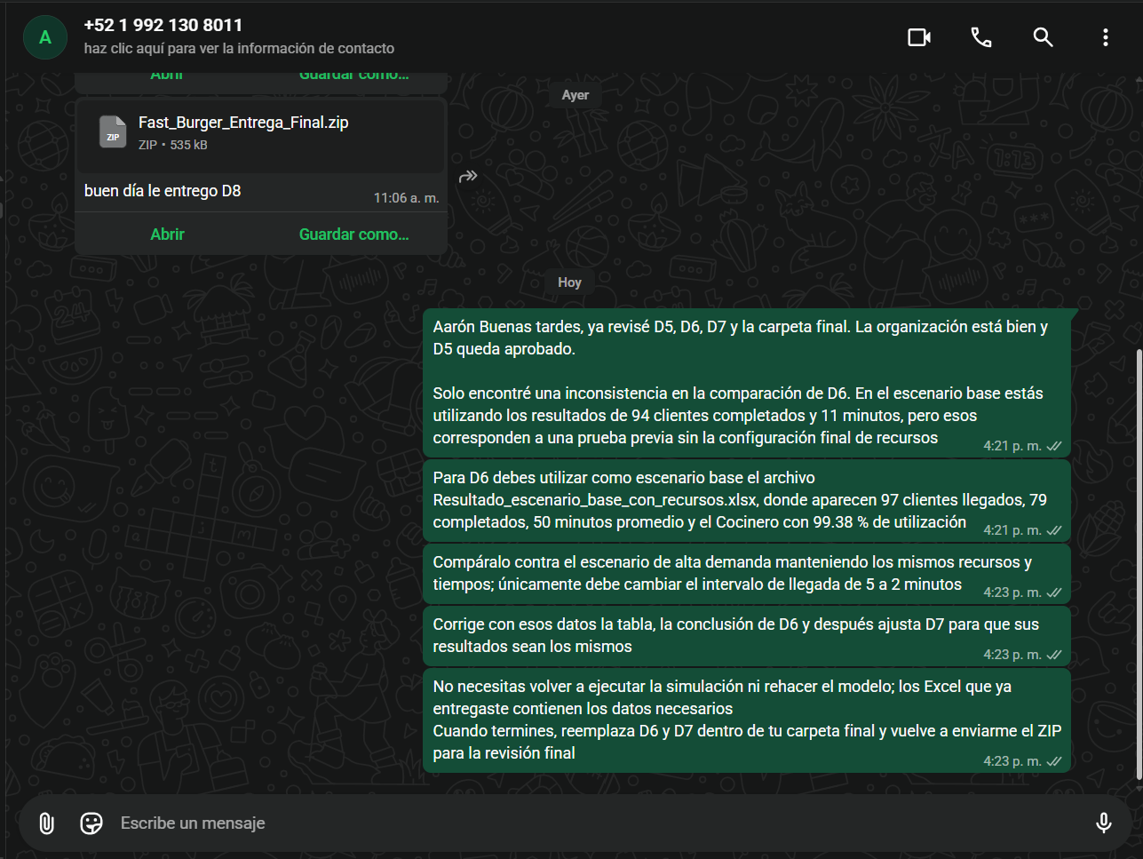
Aplicación de PMBOK
La parte formal se concentró en alcance, planeación, control y validación.
ACTA
PLAN
SEG
INC
REV
Definición oficial del proyecto y alcance.
Fechas, entregables y ruta de trabajo.
Registro de seguimiento y decisiones del PM.
Registro de retrasos, desviaciones o problemas.
Revisión formal antes de validar cierre.

Slide 9
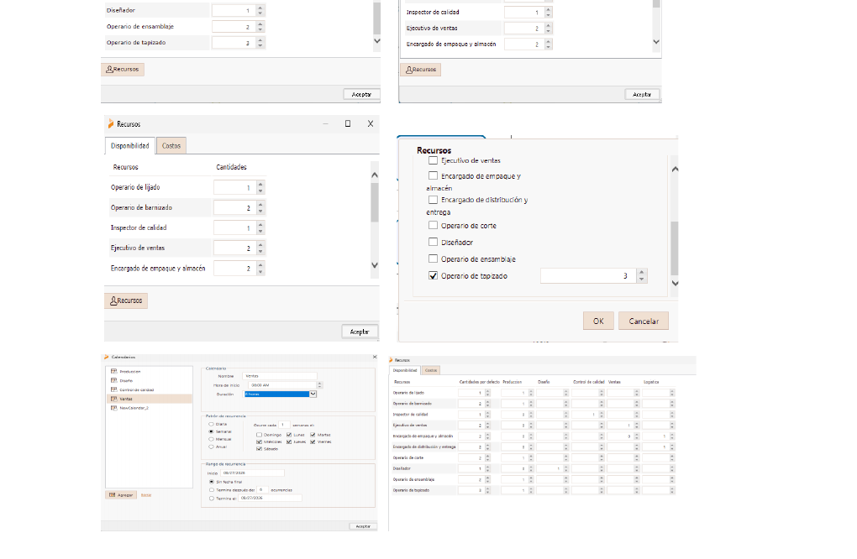
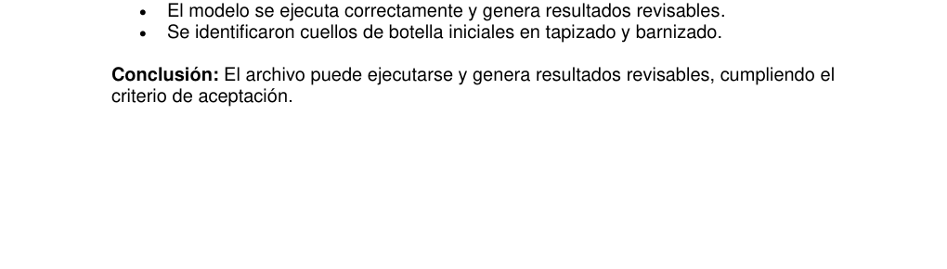
Proyecto 1: Alondra · ProcesMuebles
Avance general y situación actual.
D1-D5
D6
D7-D8
entregables recibidos
actividad actual
pendientes
Alondra reportó configuraciones en Bizagi, ejecución de pruebas y detección de cuellos de botella. El avance ya permite pasar al análisis de escenarios, siempre conservando la evidencia del escenario base.
Decisión PM
Autorizar D6: crear un escenario mejorado y comparar resultados contra el escenario actual.

Slide 10
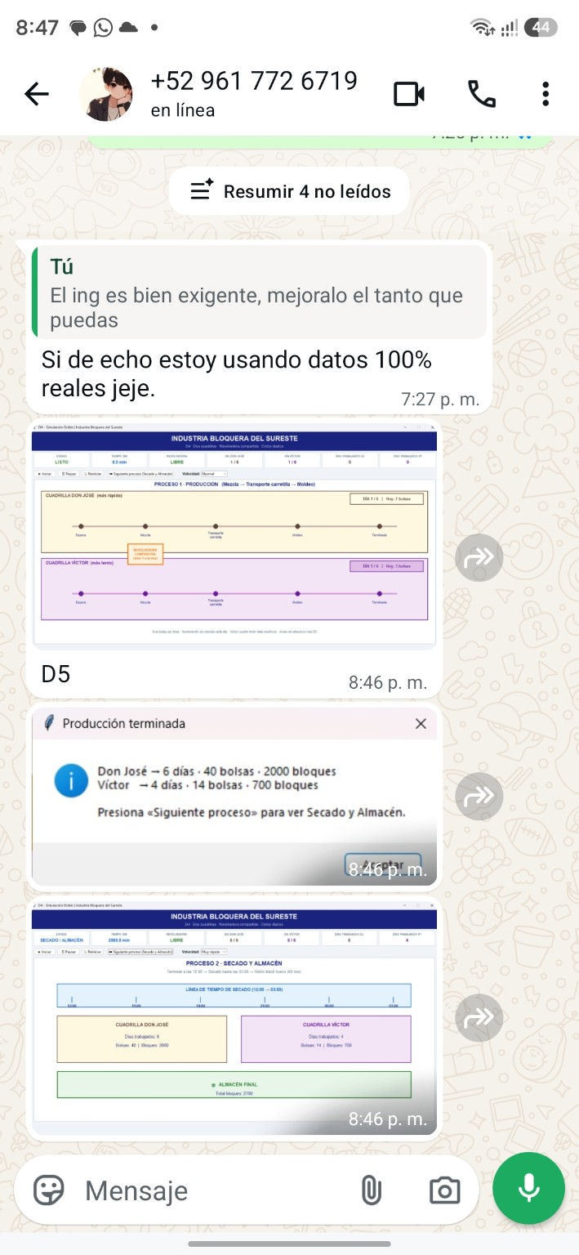
Proyecto 2: Ángel · Industria Bloquera
Corrección de alcance y avance hacia comparación de escenarios.
En el caso de Ángel, el seguimiento detectó que algunos elementos del modelo se salían del alcance. Se pidió retirar extracción, transporte y entrega al cliente para concentrar la simulación en el proceso productivo de la planta.
✓
Acta y plan confirmados.
✓
Alcance corregido.
✓
D4 y D5 cerrados funcionalmente.
✓
D6 en desarrollo con escenario actual y mejora.
Pendiente inmediato
D6: comparar una revolvedora contra dos revolvedoras sin mezclar varios cambios al mismo tiempo.

Slide 11
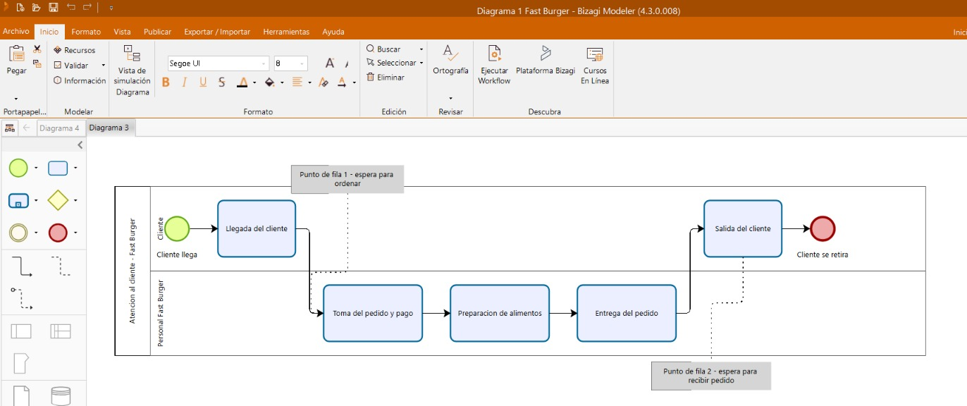
Proyecto 3: Aarón · Fast Burger
Recuperación de atraso y revisión final pendiente.
Aarón inició con retraso: sin datos, diagrama ni modelo definido. Se documentó la incidencia, se creó un plan de recuperación y se fijó Bizagi Modeler como herramienta principal para evitar dispersión.
INC-003
PLAN-003
REV-003
Retraso documentado y controlado.
Replanificación de recuperación.
D6-D7 requieren corrección.

Slide 12
Avance consolidado de los tres proyectos
Estado al momento de elaborar el reporte.
Completado
En proceso / corrección
Pendiente
Alondra
D1
D2
D3
D4
D5
D6
D7
D8
ProcesMuebles
Ángel
D1
D2
D3
D4
D5
D6
D7
D8
Industria Bloquera
Aarón
D1
D2
D3
D4
D5
D6
D7
D8
Fast Burger
Lectura del avance: los tres proyectos ya tienen base formal. La diferencia está en el punto de control: Alondra y Ángel avanzan hacia D6; Aarón requiere corregir D6-D7 antes de aprobar D8.

Slide 13
Lo que falta por resolver
Pendientes reales antes del cierre de cada proyecto.
Alondra
Ángel
Aarón
Completar D6 con comparación de escenario actual contra escenario mejorado. Después elaborar D7 y preparar D8.
Finalizar D6 comparando una revolvedora contra dos revolvedoras. D7 debe explicar resultados y D8 integrar evidencia final.
Corregir D6 y D7 con datos consistentes: escenario base con recursos contra alta demanda. D8 queda en revisión hasta sustituir versiones.
El cierre no debe realizarse hasta que exista coherencia entre resultados, conclusiones y archivos finales.

Slide 14
Resultados de la práctica
Qué se logró con el acompañamiento como Project Manager.
Transparencia
Inspección
Adaptación
Trazabilidad
Cada proyecto tiene evidencia, estado y siguiente acción.
Los entregables se revisaron antes de marcarse como cerrados.
Hubo ajustes de alcance y recuperación de atrasos.
Las decisiones quedaron respaldadas en documentos y evidencias.

Slide 15
Conclusión
La práctica permitió comprobar que el seguimiento de proyectos exige más que recibir archivos. Fue necesario revisar evidencia, detectar diferencias entre lo planeado y lo entregado, registrar decisiones y ajustar el trabajo cuando un proyecto se salía del alcance o se atrasaba.
Scrum aportó disciplina para preguntar y revisar de forma breve. Kanban ayudó a visualizar estados. PMBOK dio soporte documental para actas, planes, incidencias, revisiones y cierre. Al combinar estos elementos, el trabajo se mantuvo organizado sin perder capacidad de adaptación.

Slide 16
Fuentes de información y evidencias utilizadas
Referencias teóricas y documentación del expediente.
Project Management Institute. (2021). A Guide to the Project Management Body of Knowledge (PMBOK Guide) – Seventh Edition.
Schwaber, K., & Sutherland, J. (2020). The Scrum Guide: The Definitive Guide to Scrum.
Kanban Guides. (2020). The Kanban Guide.
Expedientes de seguimiento de Alondra, Ángel y Aarón: ACTA, PLAN, SEG, INC, REV, evidencias de WhatsApp, archivos de simulación y resultados.

